Slide 1
الرحم والمشيمة الاصطناعيين Artificial Womb & placenta
Dr. Hazem Al-Rumaih – FRCOG , MD دكتور حازم الرميح
Consultant OBGYN & reproductive medicine استشاري طب النساء والتوليد وطب الخصوبة
Head of RMU, New Jahra Hospital, MOH, Kuwait رئيس وحدة طب الخصوبة ، مستشفى الجهراء الجديد وزارة الصحة ، الكويت

Slide 2
Preterm Delivery الولادة المبكرة
Preterm birth is birth before 37 completed weeks of pregnancy
The incidence is around 9-15%
It is estimated that 13.4 million babies were born too early in 2020
الولادة المبكرة هي الولادة قبل اكتمال 37 أسبوعًا من الحمل
نسبة الإصابة حوالي 9-15٪
تشير التقديرات إلى أن 13.4 مليون طفل ولدوا مبكرًا جدًا في عام 2020

Slide 3
Classification of Preterm Delivery تصنيف الولادة المبكرة
Extremely preterm (under 28 wks)
Very Preterm (28-32 wks)
Moderate to late preterm (32-37) wks
خديج للغاية (أقل من 28 أسبوعًا)
خديج مبكر جدًا (28-32 أسبوعًا)
خديج متوسط إلى متأخر (32-37) أسبوعًا

Slide 6
Preterm Delivery consequences عواقب الولادة المبكرة
This leads to high neonatal mortality & long-term morbidities especially if it happens before 28 wks
Current neonatal care is associated with significant morbidities due to iatrogenic injury & developmental immaturity of the new born
The cost on the parents & health care providers is paramount
هذا يؤدي إلى ارتفاع معدل وفيات الأطفال حديثي الولادة والمضاعفات طويلة الأمد خاصة إذا حدثت قبل 28 أسبوعًا
ترتبط رعاية حديثي الولادة الحالية بمضاعفات كثيرة بسبب الإصابة علاجية المنشأ وعدم النضج التنموي للمواليد الجدد
التكلفة على الآباء ومقدمي الرعاية الصحية ضخمة

Slide 7
Neonatal Morbidities أمراض الأطفال حديثي الولادة
Most common morbidities:
Chronic lung diseases
Intraventricular haemorrhage associated with cerebral palsy
Vision and hearing impairment
LBW infants morbidities as neurosensory impairment, reduced cognition and motor performance, and attention deficit disorders
أكثر الأمراض شيوعًا :
أمراض الرئة المزمنة
النزف داخل البطيني المرتبط بالشلل الدماغي
ضعف البصر والسمع
اعتلالات الرضع ناقصي النمو مثل الضعف الحسي العصبي ، ضعف الإدراك والأداء الحركي ، واضطرابات نقص الانتباه

Slide 9
Neonatal Mortalitiesوفيات حديثي الولادة
High especially among the extremely premature neonates (<28 wks)
Major causes of death:
Respiratory distress syndrome
Neonatal Infections
Asphyxia
Congenital Anomalies
مرتفعة بشكل خاص بين حديثي الولادة الخدج للغاية (<28 أسبوعًا)
الأسباب :
متلازمة الضائقة التنفسية
التهابات حديثي الولادة
الاختناق
التشوهات الخلقية

Slide 11
History of Artificial Womb & Placentaتاريخ الرحم والمشيمة الاصطناعيين
For the last 60 yrs scientists have been trying to create an artificial womb & placenta with limited success
The concept is to replace the functions of the placenta & womb after extreme preterm birth
على مدار الستين عامًا الماضية حاول العلماء اختراع رحم ومشيمة اصطناعيين بنجاح محدود
الهدف كان استبدال وظائف الرحم والمشيمة بعد الولادة المبكرة القصوى

Slide 12
Types of Artificial Womb & Placentaأنواع الرحم والمشيمة الأصطناعيين
AV ECLS (Arteriovenous Extra Corporial Life Support) system: using umbilical artery (out) & vein (in) routes
VV ECLS (Venovenous Extra Corporial Life Support) system: using Rt Jugular vein (out) & umbilical vein (in) routes
نظام دعم الحياة الشرياني الوريدي الإضافي: باستخدام طرق الشريان السري (الخارج) والوريد (الداخل)
نظام دعم الحياة الوريدي خارج الجسم: استخدام طرق الوريد الوداجي الأيمن (الخارج) والوريد السري (الداخل)

Slide 13
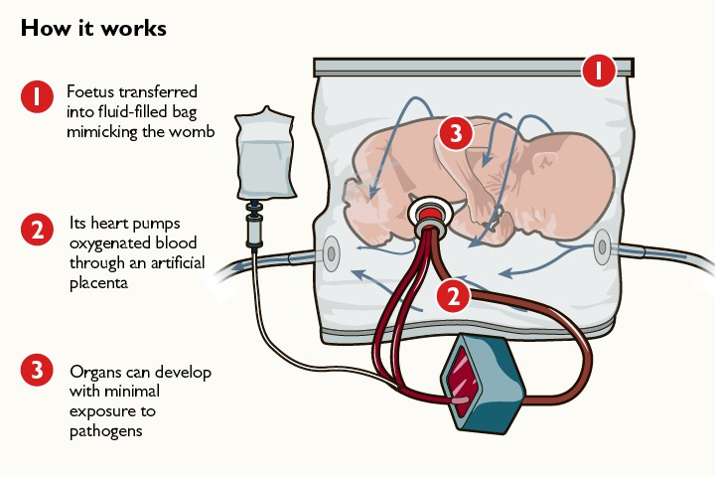

Slide 14
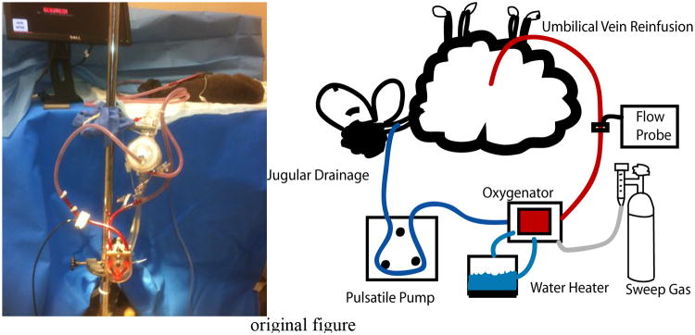
VV ECLS (Venovenous Extracorporial Life Support) دعم الحياة الوريدي خارج الجسم

Slide 15
Recent Developmentsالتطورات الأخيرة
Recent technological advances mimicking utero-placental physiology (Biobag) have improved the success of experimental models bringing the technology close to clinical use.
أدت التطورات التكنولوجية الحديثة التي تحاكي فسيولوجيا الرحم والمشيمة بشكل واضح إلى تحسين فرص نجاح النماذج التجريبية الجديدة والتي جعلت التكنولوجيا قريبة من الاستخدام السريري في المستقبل القريب

Slide 16
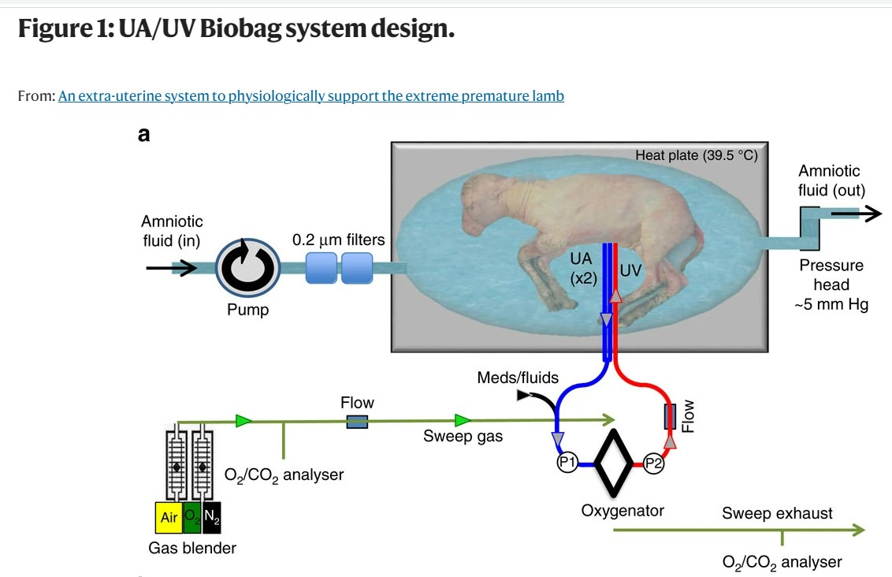

Slide 17
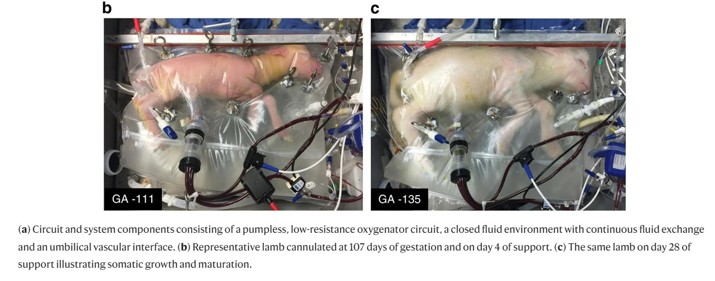

Slide 18
Ethical Challengesالتحديات الأخلاقية
Who should benefit from AW technology,
Is the creature a fetus or a neonate?
Is there a need for laws that organizes and monitor its use?
When will this technology be used on humans?
من يستفيد من هذه التقنية؟
هل المخلوق جنين أو خديج؟
هل هناك حاجة لسن قوانين تنظم وتراقب استخدام هذه التقنية؟
متي يتم البدأ باستخدام تلك التقنية علي البشر؟

Slide 19
Recommendations: التوصيات:
1- يجب ان تستخدم تقنيه الرحم الصناعي لخدمة اجنة الازواج الشرعيين،
٢- يعتبر المخلوق الذي يحتاج الرحم الصناعي جنين،
٣- ضروره سن القوانين المنظمه لاستخدامات تلك التقنيه،
1- The artificial womb technology should be used only to serve the embryos of legal marriages,
2- The creature that needs an AW is considered a fetus,
3- There should be clear cut laws to regulate the use of this technology,

Slide 20
٤- ضروره وضع ضوابط تحدد أين ومن يقدم الخدمه،
٥- أهمية تشكيل جهه ترخص وتشرف وتراقب استخدامات وابحاث الرحم الصناعي وتبت بأي مستجدات،
٦- لا تستخدم التقنيه الا بعد اثبات نجاحها بابحاث منشوره و محكمه لدي جهات علميه معتبرة عالميا.
4- There should be clear regulations organizing where and who should provide these services,
5- Need an authority that supervises, and monitors the uses and research on AW and decides on any developments,
6- AW technology should not be used until its success has been proven by research published in internationally recognized scientific bodies.

Slide 21
Thank You

Slide 22
REFERENCES

Slide 23
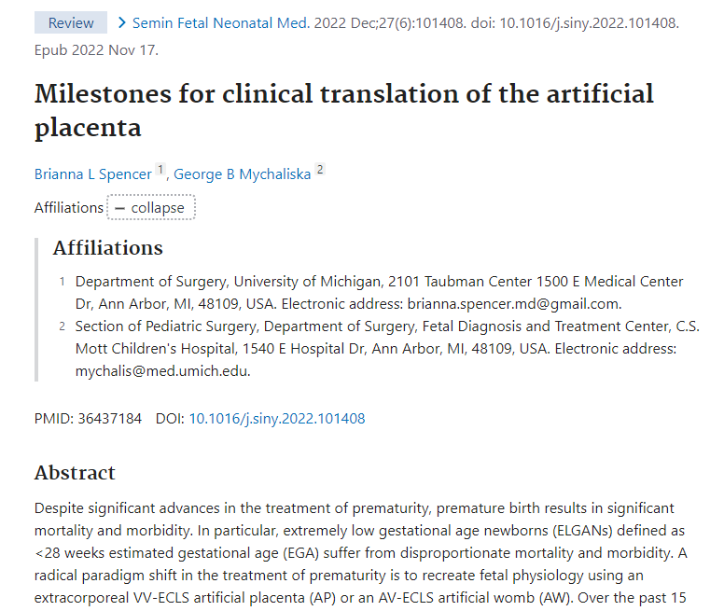

Slide 24
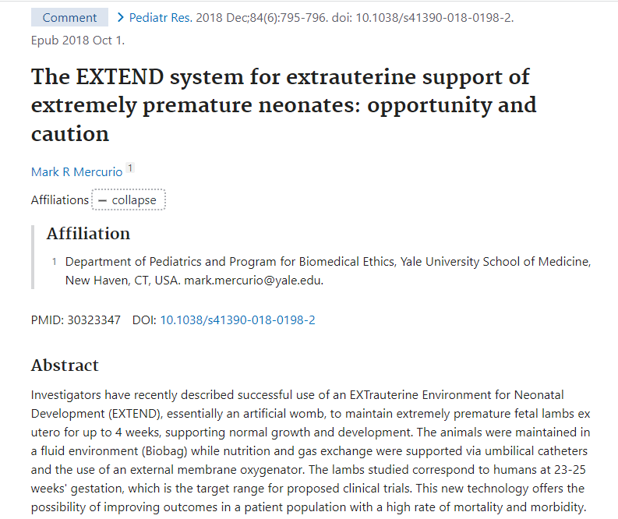

Slide 25
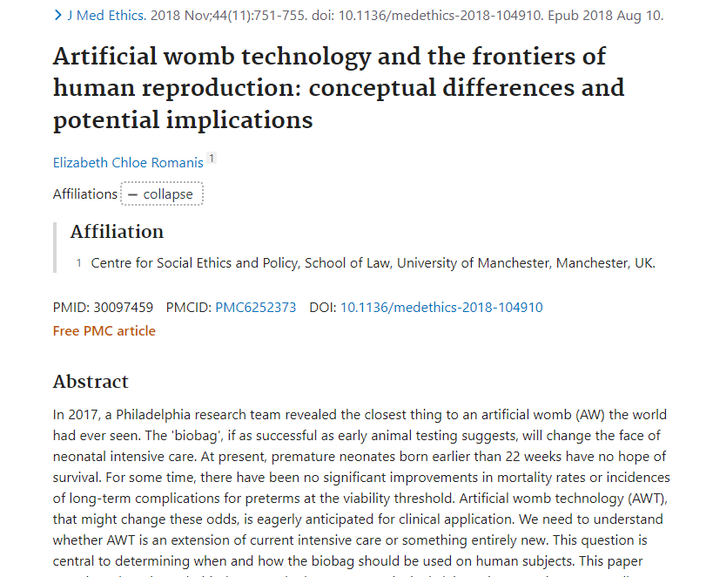

Slide 26
